Slide 1
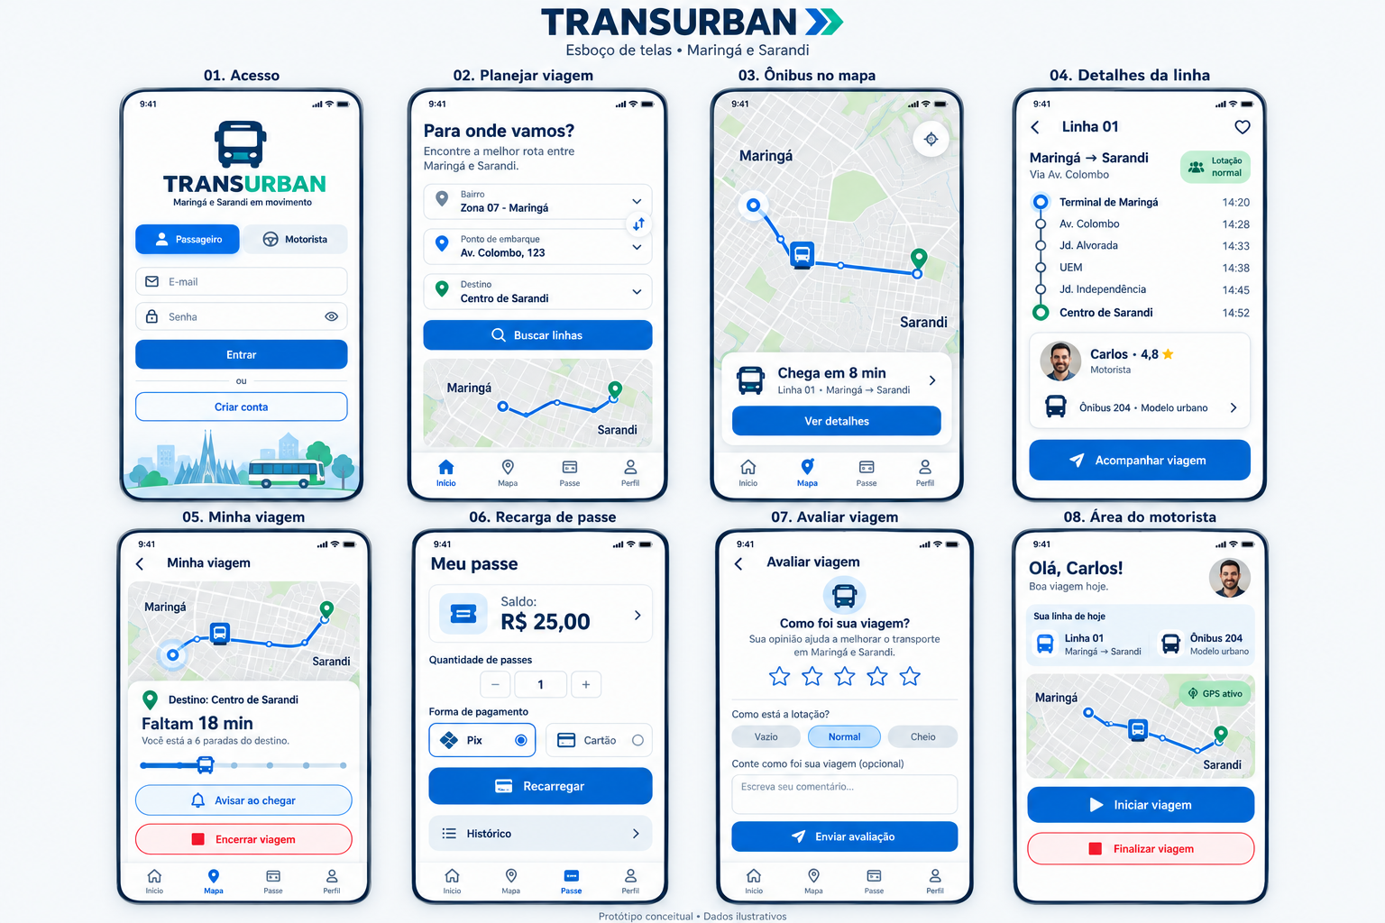
TRANSURBAN
Planejamento e acompanhamento
de viagens de ônibus
Maringá e Sarandi
Projeto Integrador de DS e IA
CEEP Maringá
Telas conceituais com dados ilustrativos
TRANSURBAN
01
Notes:
O TRANSURBAN é um projeto de aplicativo para apoiar quem utiliza ônibus em Maringá e Sarandi. Nossa apresentação mostra a experiência que queremos oferecer e a base técnica em que estamos trabalhando. O painel reúne oito telas conceituais. Os horários, nomes, notas e saldos servem para demonstrar a proposta.
Fontes do projeto: TRANSURBAN_Resumo_Expandido.docx (versão 5, 30/09/2026), requisitos e relatos de backend da equipe em outubro de 2026. Imagens: Painel conceitual do app TRANSURBAN.png (14/10/2026). Telas conceituais com dados ilustrativos. Funcionalidades reais dependem de implementação, integração e testes.

Slide 2
O problema do passageiro
A viagem começa com dúvidas sobre a linha e o tempo de espera
Quando o ônibus
vai chegar?
Antes de embarcar
Escolher a linha e consultar
a chegada ao ponto.
Durante a viagem
A incerteza dificulta a organização
dos deslocamentos do dia a dia.
Consultar o trajeto e o tempo
restante até o destino.
TRANSURBAN
02
Notes:
O problema central é a falta de previsibilidade para planejar a viagem. O passageiro precisa saber qual linha utilizar, quando o ônibus chega ao ponto e quanto tempo falta até o destino. Nossa proposta busca organizar essas informações. Não afirmamos que o aplicativo reduz congestionamentos ou atrasos, pois esses impactos ainda precisam de avaliação.
Fontes do projeto: TRANSURBAN_Resumo_Expandido.docx (versão 5, 30/09/2026), requisitos e relatos de backend da equipe em outubro de 2026. Imagens: Painel conceitual do app TRANSURBAN.png (14/10/2026). Telas conceituais com dados ilustrativos. Funcionalidades reais dependem de implementação, integração e testes.

Slide 3
A jornada que queremos oferecer
O aplicativo acompanha o passageiro antes, durante e depois do embarque
01
Planejar
Informar bairro, ponto de
embarque e destino.
02
Acompanhar
Consultar ônibus no mapa
e detalhes da linha.
03
Viajar
Ver o tempo restante
até o ponto escolhido.
04
Participar
Avaliar a experiência e
informar a lotação.
TRANSURBAN
03
Notes:
A experiência segue uma sequência simples. Primeiro o passageiro planeja o deslocamento. Depois consulta a linha e a posição demonstrativa do ônibus. Durante a viagem, acompanha o destino. Ao final, pode avaliar a experiência e informar a lotação. A carteira de passes é um recurso complementar.
Fontes do projeto: TRANSURBAN_Resumo_Expandido.docx (versão 5, 30/09/2026), requisitos e relatos de backend da equipe em outubro de 2026. Imagens: Painel conceitual do app TRANSURBAN.png (14/10/2026). Telas conceituais com dados ilustrativos. Funcionalidades reais dependem de implementação, integração e testes.

Slide 4
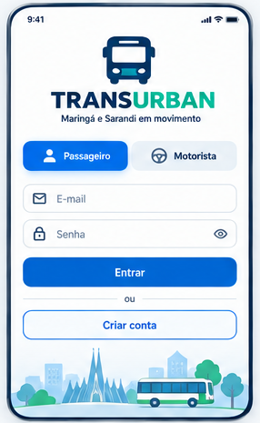
Acesso ao aplicativo
Entrada de passageiros e motoristas
Escolha do perfil
A tela separa os acessos de passageiro e motorista.
Identificação do usuário
E-mail e senha permitem entrar. Quem ainda não tem conta pode iniciar o cadastro.
Papel no sistema
O perfil deverá determinar as informações e ações disponíveis.
Esboço conceitual. Dados ilustrativos.
TRANSURBAN
04
Notes:
Nesta tela apresentamos o acesso ao aplicativo. Passageiro e motorista precisam de experiências diferentes. O passageiro consulta e acompanha viagens. O motorista precisa identificar sua linha e iniciar a jornada. Na implementação, o backend deverá validar a identidade e as permissões, sem confiar apenas na escolha feita na tela.
Fontes do projeto: TRANSURBAN_Resumo_Expandido.docx (versão 5, 30/09/2026), requisitos e relatos de backend da equipe em outubro de 2026. Imagens: Painel conceitual do app TRANSURBAN.png (14/10/2026). Telas conceituais com dados ilustrativos. Funcionalidades reais dependem de implementação, integração e testes.

Slide 5
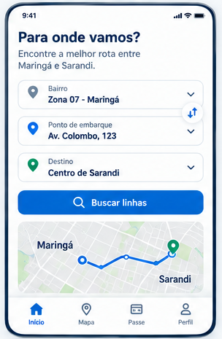
Planejar a viagem
O passageiro informa de onde sai e aonde quer chegar
Dados da busca
Bairro, ponto de embarque e destino orientam a consulta de linhas.
Resultado esperado
O aplicativo deverá apresentar opções de trajeto adequadas à busca.
Benefício para o usuário
Organizar a viagem antes de ir ao ponto de ônibus.
Esboço conceitual. Dados ilustrativos.
TRANSURBAN
05
Notes:
Nesta etapa, o passageiro escolhe bairro, embarque e destino. Esses dados orientam a busca por linhas. O mapa ajuda a entender o percurso. A seleção da melhor opção ainda dependerá de regras de busca e dados de itinerário confiáveis. Os locais mostrados no esboço são ilustrativos.
Fontes do projeto: TRANSURBAN_Resumo_Expandido.docx (versão 5, 30/09/2026), requisitos e relatos de backend da equipe em outubro de 2026. Imagens: Painel conceitual do app TRANSURBAN.png (14/10/2026). Telas conceituais com dados ilustrativos. Funcionalidades reais dependem de implementação, integração e testes.

Slide 6
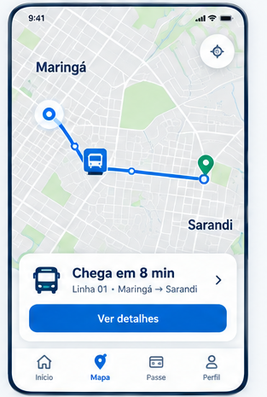
Ônibus no mapa
Visualização do trajeto e da previsão de chegada
Informações principais
Posição do veículo, percurso da linha e estimativa de chegada ao ponto.
Continuação do fluxo
O botão de detalhes abre as informações da linha selecionada.
Condição para operação real
Receber posições atualizadas e autorizadas dos veículos.
Esboço conceitual. Dados ilustrativos.
TRANSURBAN
06
Notes:
A tela do mapa concentra a consulta do ônibus e sua previsão de chegada. O exemplo de oito minutos é demonstrativo. Para rastrear veículos de verdade, precisamos receber localização com frequência, verificar dados antigos e calcular estimativas. O protótipo usa movimentação simulada.
Fontes do projeto: TRANSURBAN_Resumo_Expandido.docx (versão 5, 30/09/2026), requisitos e relatos de backend da equipe em outubro de 2026. Imagens: Painel conceitual do app TRANSURBAN.png (14/10/2026). Telas conceituais com dados ilustrativos. Funcionalidades reais dependem de implementação, integração e testes.

Slide 7
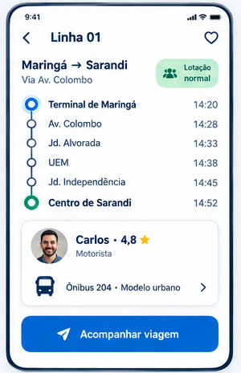
Detalhes da linha
Informações para decidir e acompanhar o embarque
Linha e itinerário
Paradas do percurso e horários ilustrativos ajudam a entender a viagem.
Ônibus e motorista
A proposta exibe identificação do veículo, modelo, motorista e avaliação.
Acompanhamento
O passageiro pode abrir o fluxo da viagem e consultar relatos de lotação.
Esboço conceitual. Dados ilustrativos.
TRANSURBAN
07
Notes:
A tela detalha a linha, seus pontos e informações do veículo. Motorista, nota e horários são exemplos. A avaliação precisa ter regras de registro e consulta. A sequência de pontos desenhada é conceitual e não deve ser apresentada como itinerário oficial já confirmado.
Fontes do projeto: TRANSURBAN_Resumo_Expandido.docx (versão 5, 30/09/2026), requisitos e relatos de backend da equipe em outubro de 2026. Imagens: Painel conceitual do app TRANSURBAN.png (14/10/2026). Telas conceituais com dados ilustrativos. Funcionalidades reais dependem de implementação, integração e testes.

Slide 8
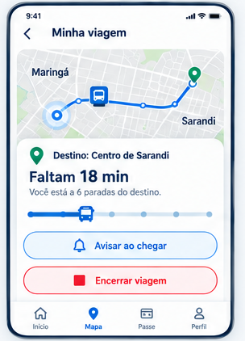
Minha viagem
Acompanhamento depois do embarque
Destino e tempo restante
A tela destaca o destino selecionado e uma estimativa de chegada.
Progresso do trajeto
O passageiro consulta as paradas restantes e a posição no mapa.
Ações previstas
Solicitar aviso ao chegar e encerrar o acompanhamento.
Esboço conceitual. Dados ilustrativos.
TRANSURBAN
08
Notes:
Após embarcar, o usuário acompanha o tempo até seu destino e as paradas restantes. O exemplo de dezoito minutos é ilustrativo. Para avisar ao chegar, será necessário implementar notificações e verificar a posição durante a jornada. Encerrar a viagem significa finalizar o acompanhamento no aplicativo.
Fontes do projeto: TRANSURBAN_Resumo_Expandido.docx (versão 5, 30/09/2026), requisitos e relatos de backend da equipe em outubro de 2026. Imagens: Painel conceitual do app TRANSURBAN.png (14/10/2026). Telas conceituais com dados ilustrativos. Funcionalidades reais dependem de implementação, integração e testes.

Slide 9
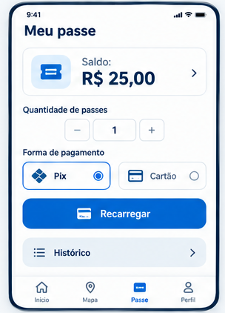
Recarga de passe
Carteira demonstrativa e proposta de compra de créditos
Consulta da carteira
Saldo e histórico organizam a visualização dos créditos.
Fluxo de recarga
Selecionar a quantidade de passes e a forma de pagamento.
Integração necessária
Pagamento, crédito e uso real dependem da bilhetagem oficial.
Esboço conceitual. Dados ilustrativos.
TRANSURBAN
09
Notes:
Esta tela representa a proposta de carteira. Saldo, quantidade e formas de pagamento são demonstrativos. A versão conceitual não vende passes válidos. Para operar, precisamos integrar pagamento e bilhetagem, conferir a confirmação do pagamento e registrar o crédito e o histórico de transações.
Fontes do projeto: TRANSURBAN_Resumo_Expandido.docx (versão 5, 30/09/2026), requisitos e relatos de backend da equipe em outubro de 2026. Imagens: Painel conceitual do app TRANSURBAN.png (14/10/2026). Telas conceituais com dados ilustrativos. Funcionalidades reais dependem de implementação, integração e testes.

Slide 10
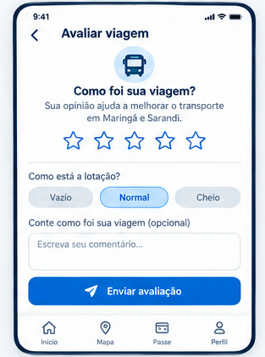
Avaliar a viagem
Participação do passageiro na experiência da linha
Avaliação da experiência
O usuário escolhe uma nota e pode escrever um comentário.
Relato de lotação
As opções vazio, normal e cheio registram a percepção do passageiro.
Uso das informações
Relatos podem apoiar consultas e futuras análises da linha.
Esboço conceitual. Dados ilustrativos.
TRANSURBAN
10
Notes:
O passageiro pode registrar sua percepção da viagem e a lotação. Essa informação é colaborativa, sujeita ao momento e à percepção de quem relata. A futura implementação precisa relacionar a avaliação à viagem, registrar data e horário e definir regras de uso e moderação.
Fontes do projeto: TRANSURBAN_Resumo_Expandido.docx (versão 5, 30/09/2026), requisitos e relatos de backend da equipe em outubro de 2026. Imagens: Painel conceitual do app TRANSURBAN.png (14/10/2026). Telas conceituais com dados ilustrativos. Funcionalidades reais dependem de implementação, integração e testes.

Slide 11
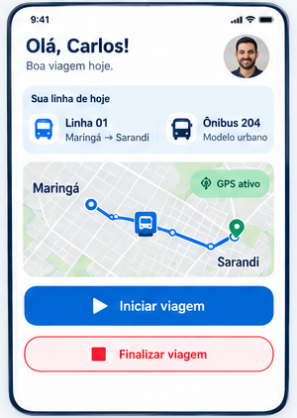
Área do motorista
Identificação da jornada e envio de localização
Linha e veículo
O perfil do motorista mostra a linha e o ônibus associados à jornada.
Controle da viagem
Iniciar e finalizar a viagem delimitam o período de acompanhamento.
Localização na operação real
O sistema deverá tratar permissões de GPS e atualizar as posições.
Esboço conceitual. Dados ilustrativos.
TRANSURBAN
11
Notes:
A área do motorista organiza a jornada, a linha e o veículo. Iniciar a viagem deverá habilitar o envio de posições autorizado. Finalizar deverá encerrar a jornada. Precisamos testar continuidade de atualização e permissões de localização, além de restringir o acesso aos dados conforme o perfil.
Fontes do projeto: TRANSURBAN_Resumo_Expandido.docx (versão 5, 30/09/2026), requisitos e relatos de backend da equipe em outubro de 2026. Imagens: Painel conceitual do app TRANSURBAN.png (14/10/2026). Telas conceituais com dados ilustrativos. Funcionalidades reais dependem de implementação, integração e testes.

Slide 12
A base técnica do TRANSURBAN
As disciplinas de DS e IA sustentam o desenvolvimento do projeto
Aplicativo
Backend
Dados
Telas e interação
com os usuários.
Python e FastAPI.
Cadastro, consulta
e validação de dados.
Supabase para o banco.
CSV e Pandas para
a análise acadêmica.
A integração completa entre as telas e os serviços faz parte da evolução do aplicativo.
TRANSURBAN
12
Notes:
O aplicativo é a interface utilizada pelo passageiro e motorista. O backend recebe requisições e devolve respostas, normalmente em JSON. Na atividade de DS trabalhamos com banco relacional no Supabase e cadastros e consultas. Na atividade de IA, a fonte é um CSV desnormalizado analisado com Pandas. Esses fluxos acadêmicos têm fontes distintas. Integrá-los à interface do aplicativo é uma próxima etapa.
Fontes do projeto: TRANSURBAN_Resumo_Expandido.docx (versão 5, 30/09/2026), requisitos e relatos de backend da equipe em outubro de 2026. Imagens: Painel conceitual do app TRANSURBAN.png (14/10/2026). Telas conceituais com dados ilustrativos. Funcionalidades reais dependem de implementação, integração e testes.

Slide 13
Banco de dados e análise de atrasos
Informações organizadas para cadastro e consulta
Modelagem de DS
Análise de IA
Cidade e linha de ônibus.
Trechos e vínculos entre linhas e trechos.
Faixas exclusivas e registros de atraso.
CSV com tempos programados e reais.
Cálculo e comparação de atrasos.
Indicadores para consulta pela API.
Exemplo de relacionamento: cada linha referencia uma cidade por chave estrangeira.
TRANSURBAN
13
Notes:
O modelo acadêmico contém cidade, linha_onibus, trecho, linha_trecho, faixa_exclusiva e registro_atraso. A chave primária identifica um registro. A chave estrangeira liga uma tabela a outra, por exemplo id_cidade em linha_onibus. A análise utiliza registros de tempos programados e reais para calcular atrasos. Não apresentamos estatísticas como resultados atuais sem conferir a base usada na demonstração. Também não apresentamos uma previsão por inteligência artificial como já treinada ou validada.
Fontes do projeto: TRANSURBAN_Resumo_Expandido.docx (versão 5, 30/09/2026), requisitos e relatos de backend da equipe em outubro de 2026. Imagens: Painel conceitual do app TRANSURBAN.png (14/10/2026). Telas conceituais com dados ilustrativos. Funcionalidades reais dependem de implementação, integração e testes.

Slide 14
O estágio de cada entrega
A apresentação distingue a base acadêmica, o protótipo e as integrações
Base acadêmica
Modelagem, backend e análise de atrasos.
Demonstração e evidências conforme os testes da equipe.
Protótipo conceitual
Oito telas para explicar a experiência.
Mapa e carteira com dados demonstrativos.
Evolução planejada
GPS real, estimativas validadas e recarga oficial.
Dependem de integração e testes com operadoras.
TRANSURBAN
14
Notes:
É essencial explicar o estágio do projeto. A equipe trabalha na base acadêmica de dados e backend. As telas apresentadas são um esboço conceitual da experiência. Só devemos afirmar que um endpoint funciona quando temos o teste correspondente. GPS real, previsão validada e recarga oficial são integrações futuras. A apresentação não substitui uma demonstração do sistema.
Fontes do projeto: TRANSURBAN_Resumo_Expandido.docx (versão 5, 30/09/2026), requisitos e relatos de backend da equipe em outubro de 2026. Imagens: Painel conceitual do app TRANSURBAN.png (14/10/2026). Telas conceituais com dados ilustrativos. Funcionalidades reais dependem de implementação, integração e testes.

Slide 15
Próximas etapas e critérios de validação
O avanço depende de testes e dados confiáveis
Conectar as telas
Validar busca de linha, detalhes e acompanhamento da viagem.
Testar com usuários
Observar conclusão das tarefas e dificuldades na navegação.
Integrar localização
Medir atualização das posições e erro das estimativas em minutos.
Integrar bilhetagem
Verificar pagamento, crédito e histórico junto ao operador.
TRANSURBAN
15
Notes:
O próximo passo é conectar interface e backend e testar os fluxos principais. Depois devemos avaliar a usabilidade com passageiros. Quando houver localização real, vamos medir frequência das atualizações e comparar os tempos previstos com os observados. A recarga exige confirmação de pagamento, crédito e histórico consistente, em conjunto com os responsáveis pela bilhetagem. Não há data de lançamento confirmada.
Fontes do projeto: TRANSURBAN_Resumo_Expandido.docx (versão 5, 30/09/2026), requisitos e relatos de backend da equipe em outubro de 2026. Imagens: Painel conceitual do app TRANSURBAN.png (14/10/2026). Telas conceituais com dados ilustrativos. Funcionalidades reais dependem de implementação, integração e testes.

Slide 16
Equipe e propósito do projeto
CEEP Maringá
Facilitar o planejamento
e o acompanhamento
da viagem de ônibus
Desenvolvimento
Kauan Celso
Bruno Miguel
José Henrique
Participação no evento
Professor orientador
Giuliano Alencar
Jullyany: organização
Camila: mídia
Ana Carolina: credenciamento
TRANSURBAN
16
Notes:
O projeto reúne Kauan Celso, Bruno Miguel e José Henrique, com orientação do professor Giuliano Alencar, no CEEP Maringá. Jullyany atua na organização, Camila na mídia e Ana Carolina no credenciamento do evento. Nosso propósito é facilitar o planejamento e o acompanhamento das viagens. A base acadêmica permite demonstrar os dados, enquanto o esboço mostra a experiência que queremos construir.
Fontes do projeto: TRANSURBAN_Resumo_Expandido.docx (versão 5, 30/09/2026), requisitos e relatos de backend da equipe em outubro de 2026. Imagens: Painel conceitual do app TRANSURBAN.png (14/10/2026). Telas conceituais com dados ilustrativos. Funcionalidades reais dependem de implementação, integração e testes.

